Slide 1
现代检测技术
传感器技术概述

Slide 2
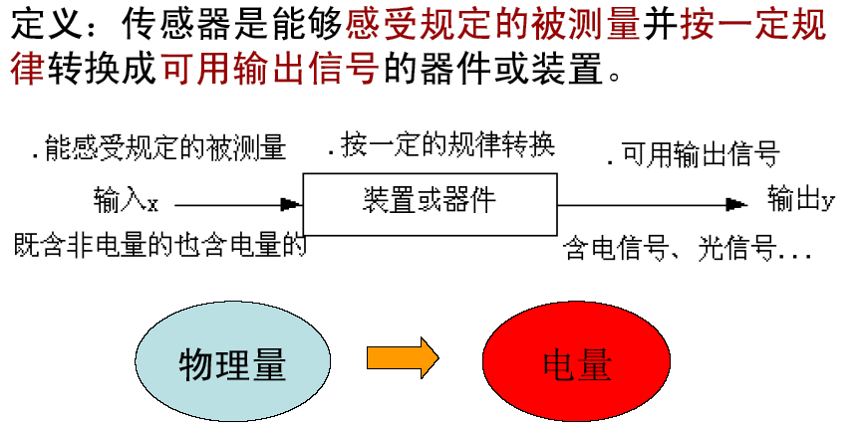
传感器的定义与组成
Xi’an Jiaotong University

Slide 3
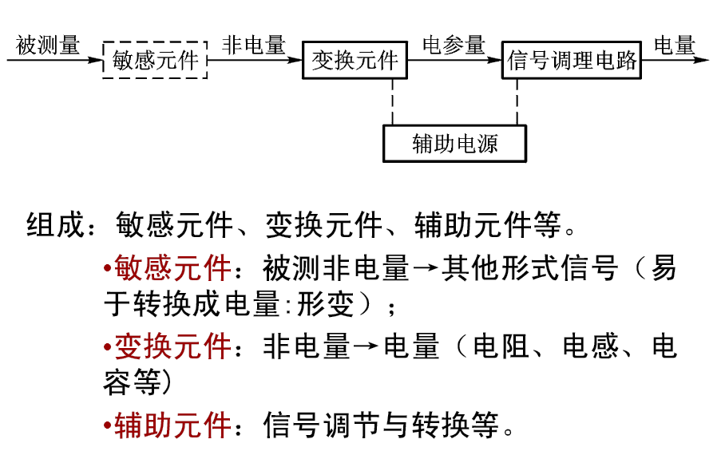
传感器的定义与组成
Xi’an Jiaotong University

Slide 4
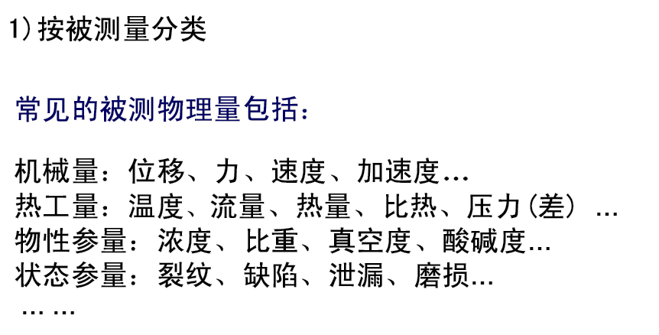
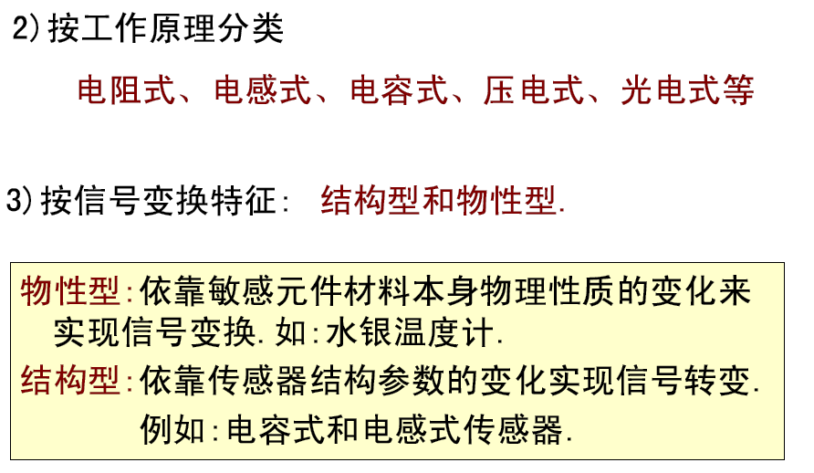
传感器的分类
Xi’an Jiaotong University

Slide 5


传感器的分类
结构型
物性型
敏感元件将被测信号转换为中间变量，如膜片、环的变形等；
变换器（在辅助电源作用下）将中间变量转换为电量变化，如应变式电阻变换器。
Xi’an Jiaotong University

Slide 6
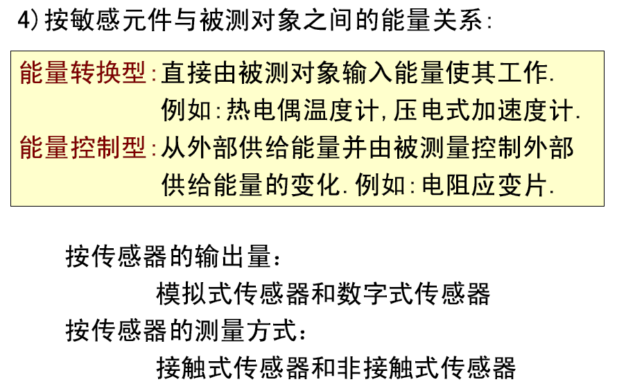
传感器的分类
能量转换型（自源型）
能量控制型（外源型）
Xi’an Jiaotong University

Slide 7
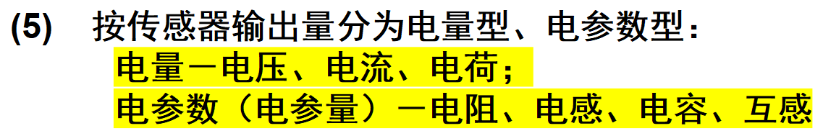
传感器的分类
Xi’an Jiaotong University

Slide 8
传感器的常用技术性能指标
1）容量——输入信号工作范围或量程；
2）驱动——输出的负载能力（包括数字输出接口）、 电气、机械特性
3）静态特性指标——线性度、灵敏度、分辨率、迟滞、重复性、稳定性等；
4）动态特性指标——固有频率、阻尼比、时间常数等；
5）可靠性——工作寿命、故障率、绝缘、耐压、耐温等；
6）对环境要求的指标——工作温度范围、抗潮湿、抗电磁干扰、抗冲振要求等；
7）使用配电要求——供电方式、安装方式、输入输出阻抗等。
Xi’an Jiaotong University

Slide 9
传感器性能的基本要求
1）高灵敏度、线性、抗干扰的稳定性（对噪声不敏感）、容易调节（校准简易）
2）高精度、高可靠性、无迟滞性、工作寿命长（耐用性）
3）高响应速率、可重复性、抗老化、抗环境影响（热、振动、酸、碱、空气、水、尘埃）的能力
4）选择性、安全性（传感器应是无污染的） 、互换性、低成本
5）宽测量范围、小尺寸、重量轻和高强度、宽工作温度范围
Xi’an Jiaotong University

Slide 10
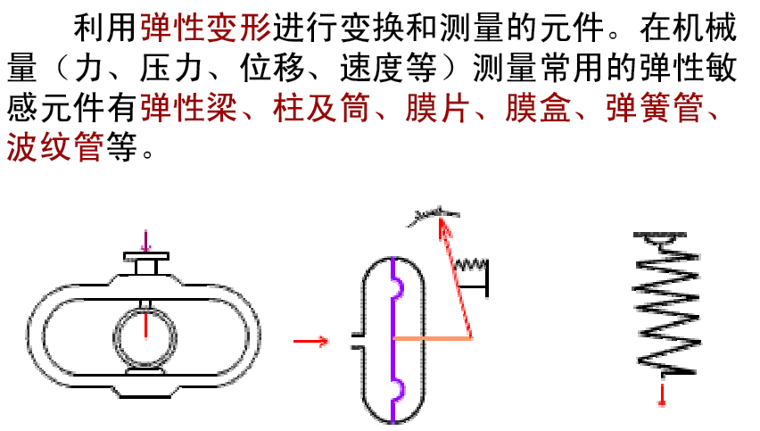
弹性敏感元件
Xi’an Jiaotong University

Slide 11
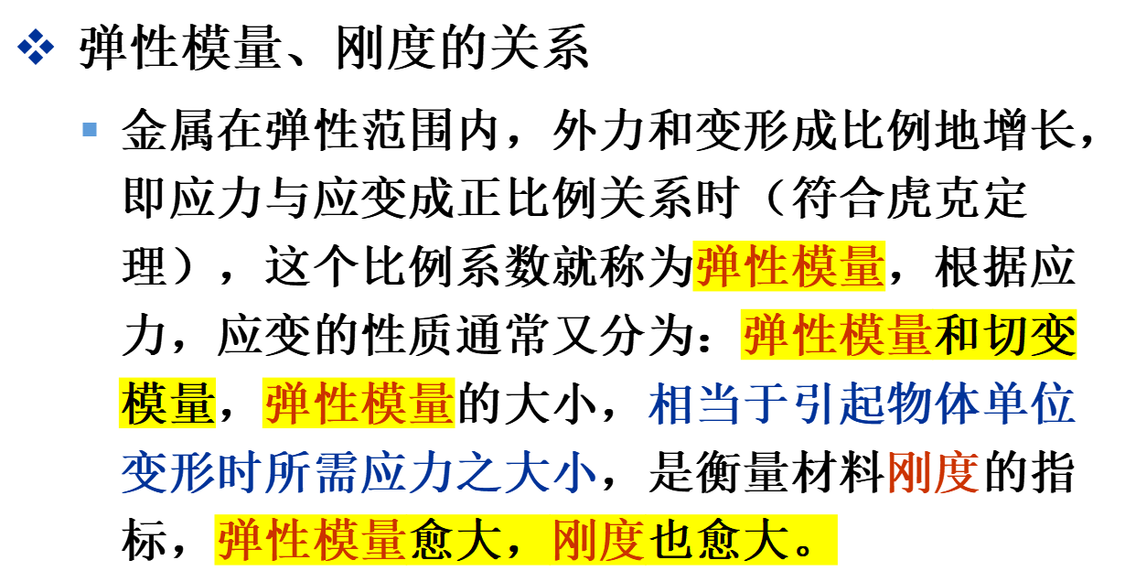
弹性敏感元件
Xi’an Jiaotong University

Slide 12
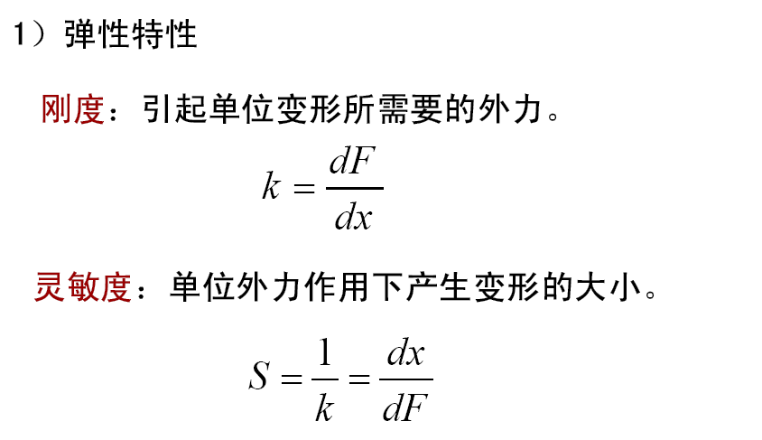
弹性敏感元件的基本特性
Xi’an Jiaotong University

Slide 13
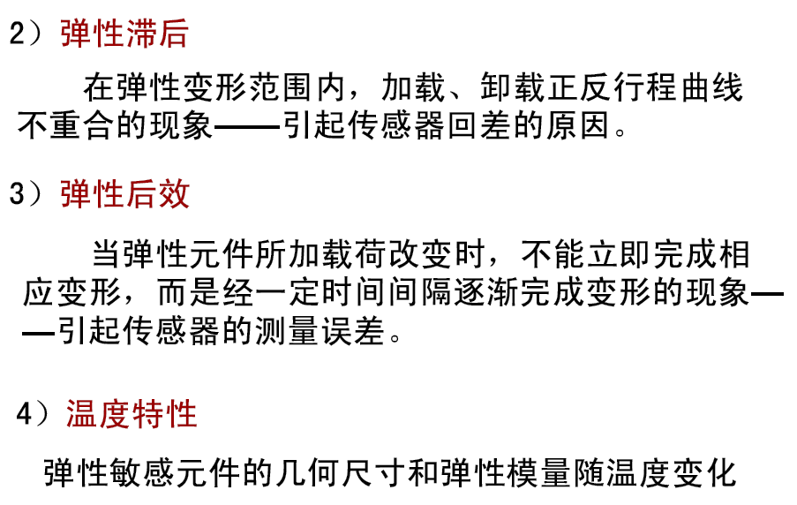
弹性敏感元件的基本特性
Xi’an Jiaotong University

Slide 14
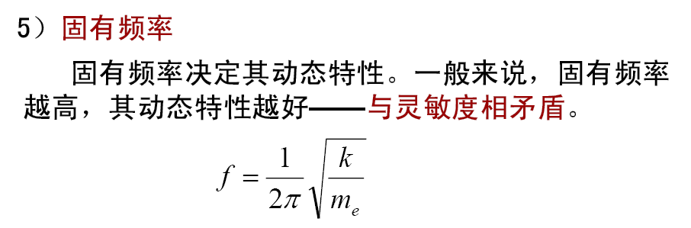
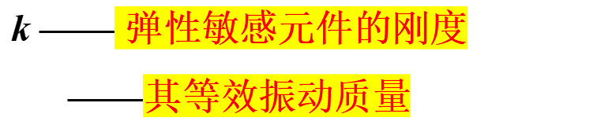

弹性敏感元件的基本特性
上式为固有频率估算式，其中
Xi’an Jiaotong University

Slide 15
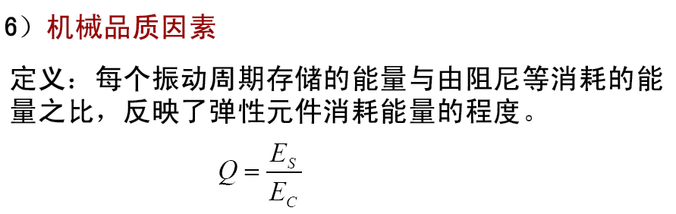
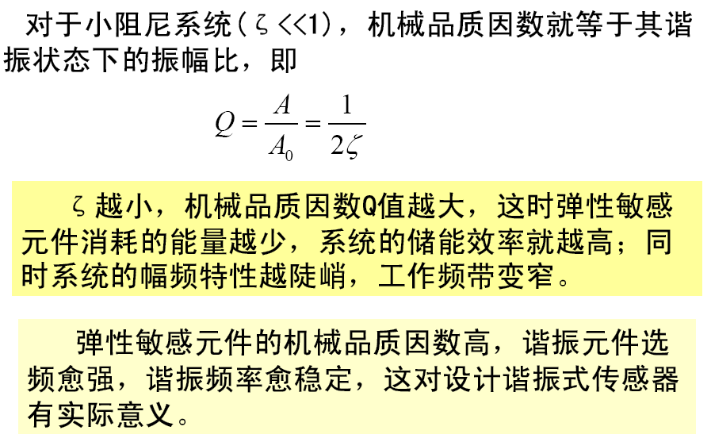
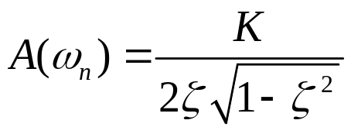
弹性敏感元件的基本特性
A——谐振状态下的振幅
A₀——静态振幅 (=K)
Xi’an Jiaotong University

Slide 16
弹性敏感元件的基本特性
Xi’an Jiaotong University

Slide 17
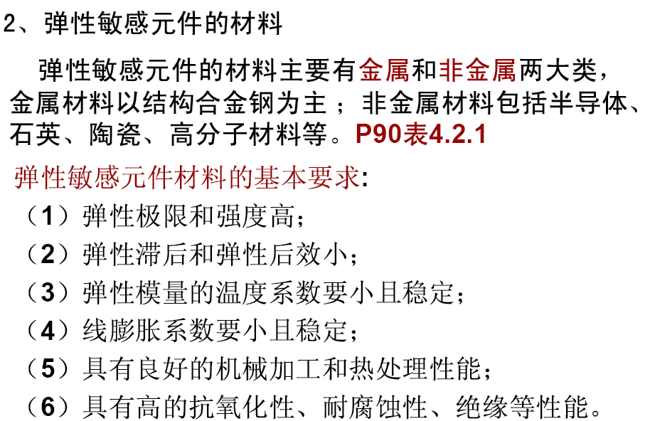
弹性敏感元件的材料
Xi’an Jiaotong University

Slide 18
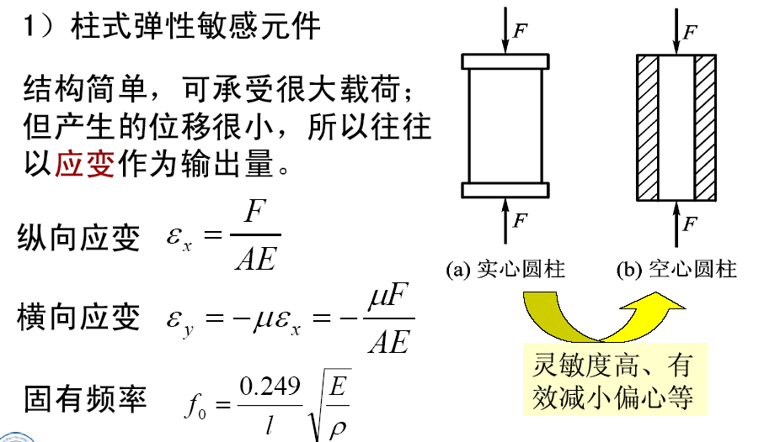
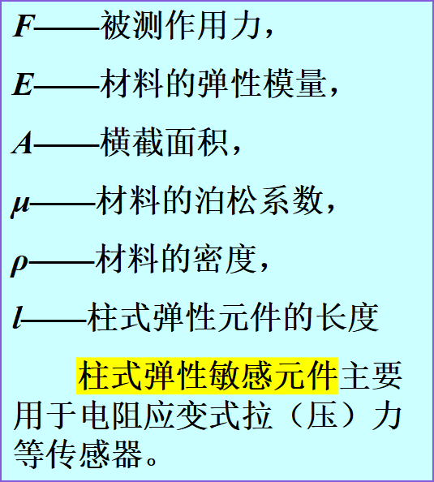
弹性敏感元件的结构与力学特性
Xi’an Jiaotong University

Slide 19
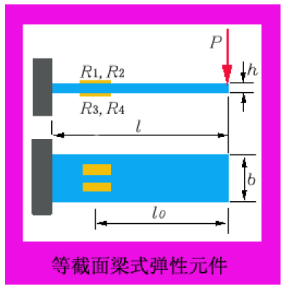
弹性敏感元件的结构与力学特性
2）梁式弹性敏感元件
在梁的根部（x=0），应变最大，在x=l处应变为零；梁的上下表面应变性质相反。
(a) 等截面梁
Xi’an Jiaotong University

Slide 20
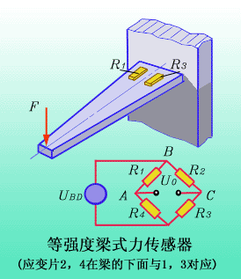
弹性敏感元件的结构与力学特性
2）梁式弹性敏感元件
梁的截面成等腰三角形，集中力F作用在三角形顶点。梁内各横截面产生的应力是相等的，表面上任意位置的应变也相等 。
用梁式弹性元件制作的力传感器适于测量5,000N以下的载荷，最小可测约0.01N的力。这种传感器结构简单，加工容易，灵敏度高，常用于小压力测量中。
(b) 等强度梁
Xi’an Jiaotong University

Slide 21
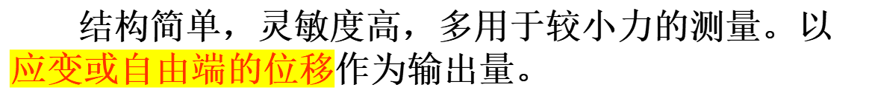
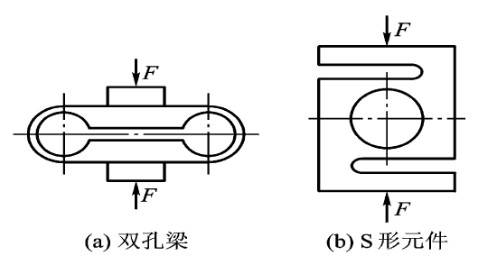
弹性敏感元件的结构与力学特性
实际应用中常采用特殊形状的梁式弹性元件，如双孔梁、S形元件等，克服了力的作用点移动或受侧向力作用的影响，有效改善了梁的特性，多用于高精度测量，如工业电子称等。
Xi’an Jiaotong University

Slide 22
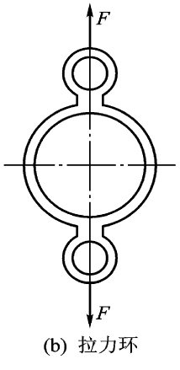
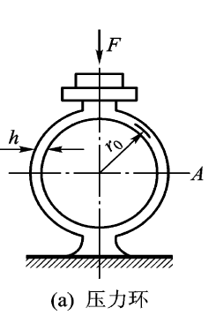
弹性敏感元件的结构与力学特性
3）环式弹性敏感元件
圆环受力后较容易变形，因此多用于测量较小的力。为了提高圆环的刚度和抗过载能力，改善非线性，实际应用中常采用变截面圆环。
Xi’an Jiaotong University

Slide 23
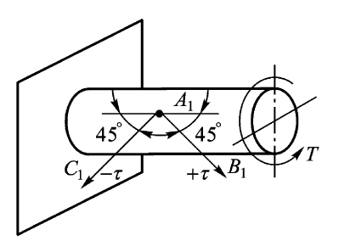
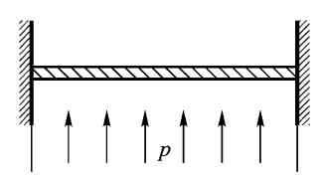
弹性敏感元件的结构与力学特性
4）扭转轴——测量扭矩
扭转轴专门用于扭距测量
5）膜片——压力测量
当模片受到压力时，将弯向压力低的一面，从而将压力变换为薄板的位移或应变。
Xi’an Jiaotong University

Slide 24
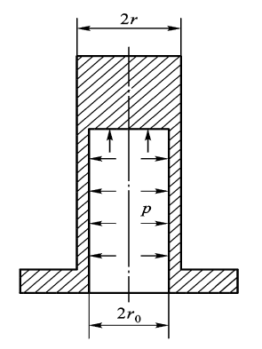
弹性敏感元件的结构与力学特性
6）薄壁圆筒——壁厚和筒径之比<1/20
结构简单，刚度好，多用于较大压力测量。
Xi’an Jiaotong University

Slide 25
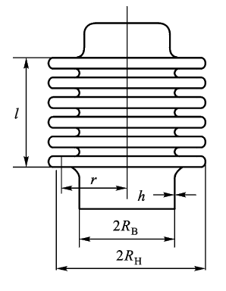
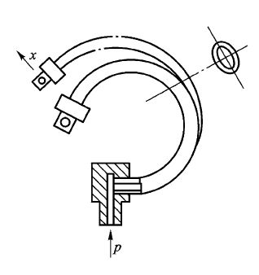
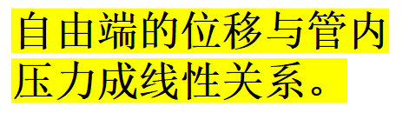
弹性敏感元件的结构与力学特性
7）弹簧管和波纹管
将管内压力或轴向力转换为波纹管的形变（拉伸或压缩）。
Xi’an Jiaotong University

Slide 26
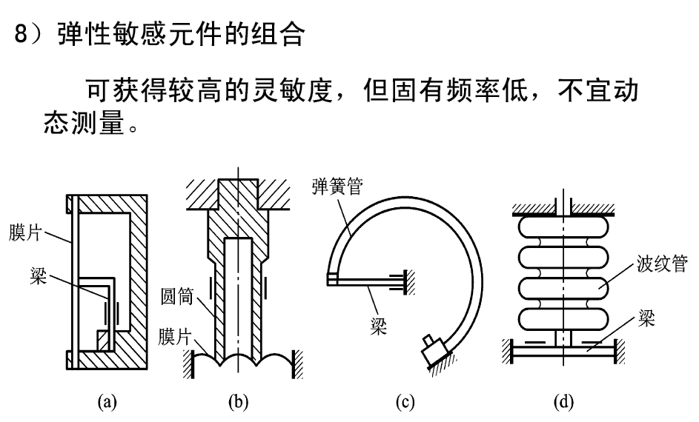
弹性敏感元件的结构与力学特性
Xi’an Jiaotong University

Slide 27
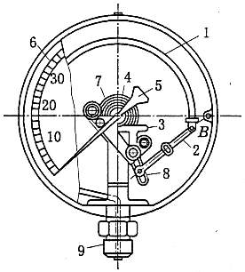
弹簧管压力表的结构和原理图
1－弹簧管；2－拉杆；3－扇形齿轮；4－中心小齿轮；5－指针；6－面板；7－游丝；8－调整螺钉；9－接头
Xi’an Jiaotong University

